Slide 1


PMRR
Plano Municipal
de Redução de Riscos
66

Slide 2

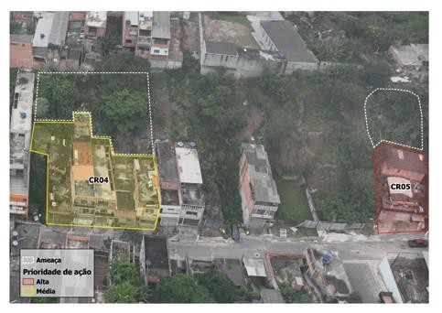
O PMRR é um instrumento de planejamento urbano que identifica e classifica áreas de risco de desastres, propondo ações estruturais e não estruturais para prevenir e mitigar os riscos mapeados.
Seu objetivo é produzir informações qualificadas, atualizadas e contextualizadas, incorporando conhecimentos técnicos e sociais, além de divulgar suas atividades e seus resultados, de modo a fortalecer sua aplicação no planejamento e na gestão urbana.
Busca, ainda, sensibilizar gestores públicos, atores estratégicos e a população, especialmente as pessoas em situação de risco, promovendo mobilização e engajamento social no enfrentamento dos riscos.

Slide 3
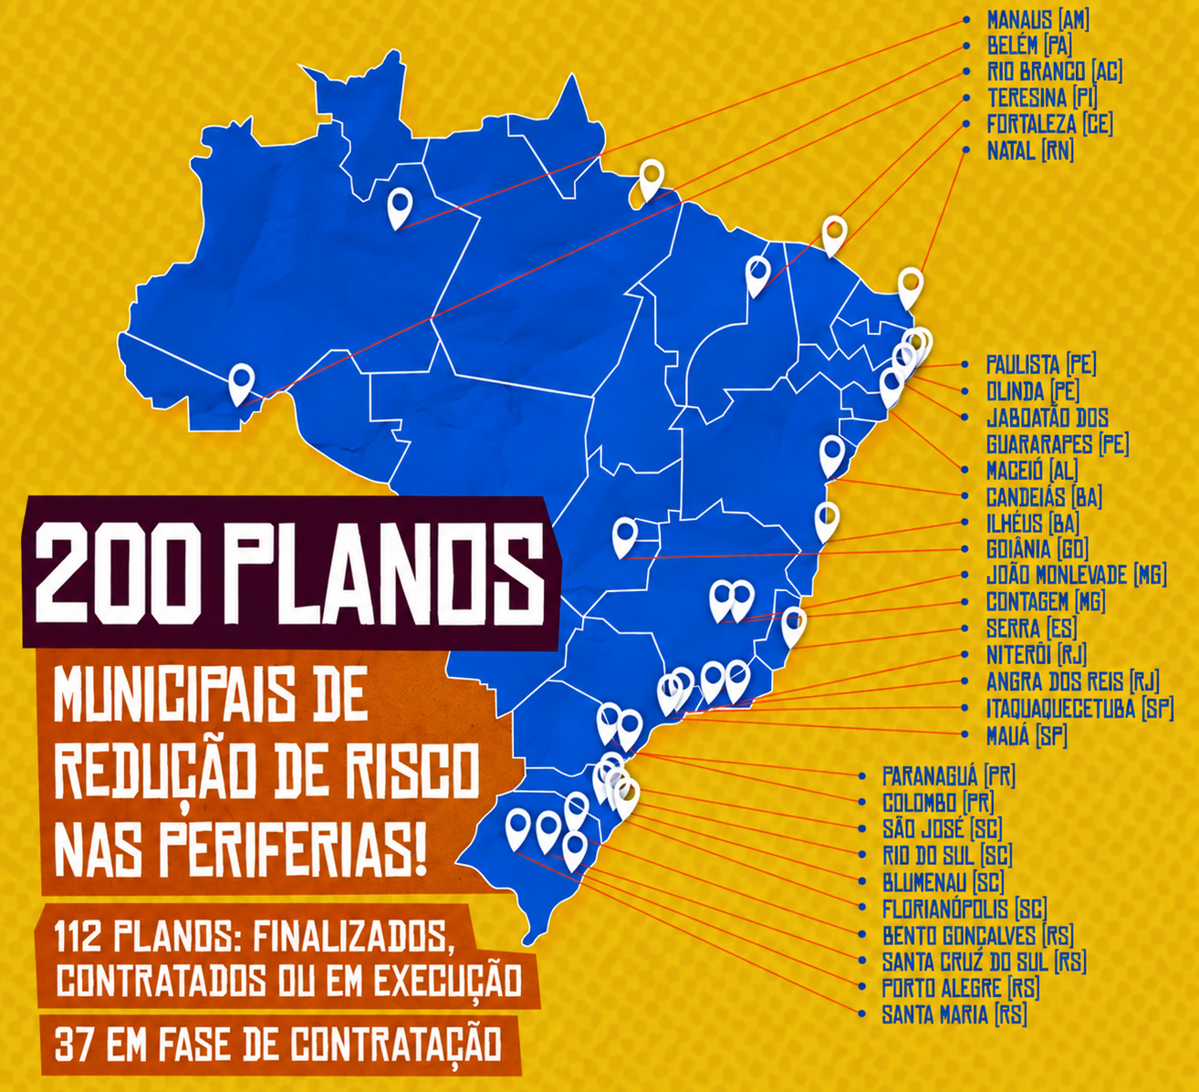
Universidades
50 PMRR
Serviço Geológico do Brasil
30 PMRR
Estratégias
UNOPS/Empresas
120 PMRR
Desenvolvidos com as empresas por meio da Cooperação Técnica com a UNOPS

Slide 4
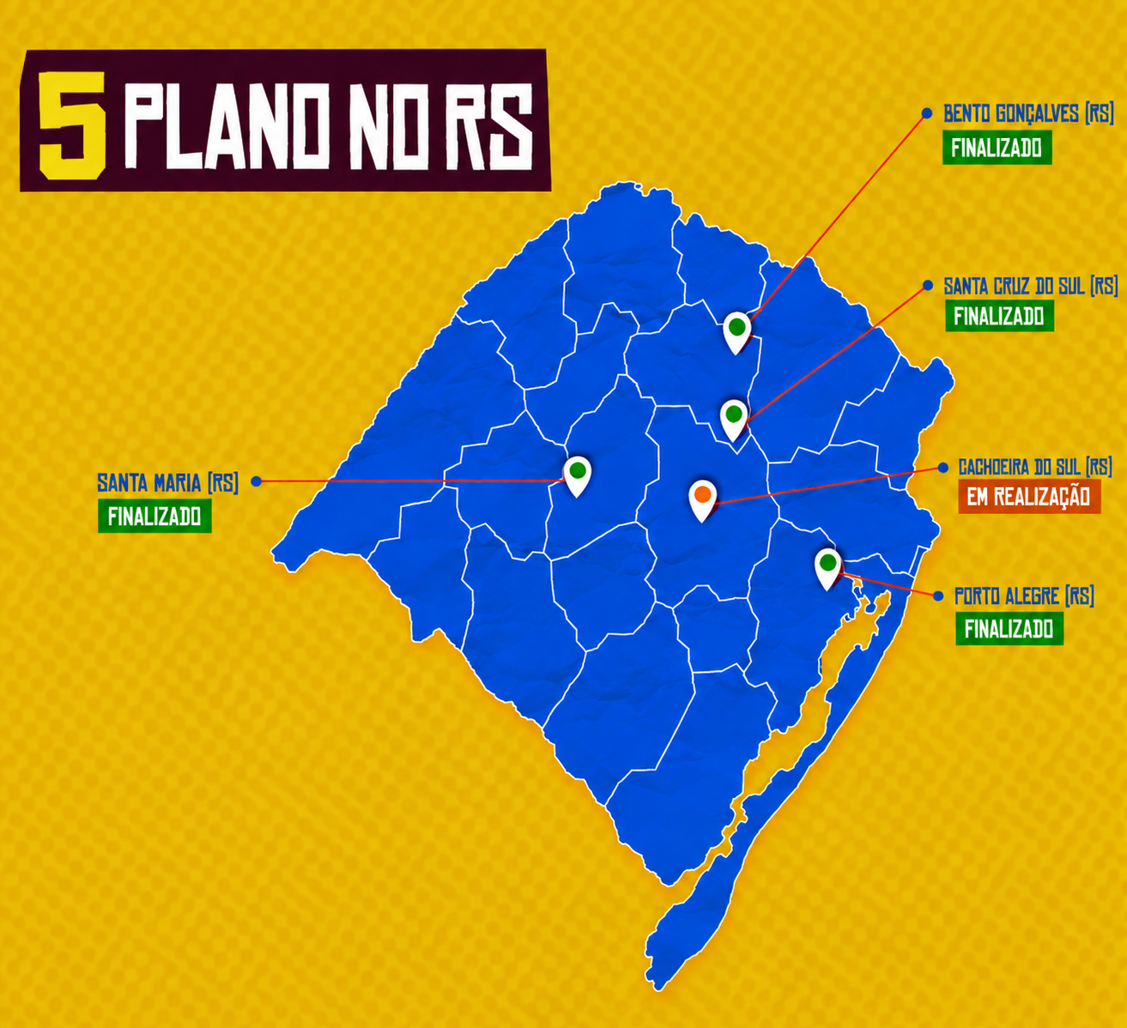
Universidades
03 PMRR
Estratégias
Serviço Geológico do Brasil
02 PMRR

Slide 5


Em 2024 e 2025, o Ministério das Cidades, em cooperação com universidades públicas e prefeituras, estruturou e publicou o Guia Técnico e o Manual para a Construção dos Planos Municipais de Redução de Riscos (PMRR), com orientações técnicas e metodológicas atualizadas para o mapeamento de riscos geológicos e hidrológicos, incorporando avanços conceituais da gestão de riscos das últimas décadas.
Além de orientar a elaboração dos PMRR, a iniciativa busca qualificar profissionais e gestores, fortalecer capacidades locais e estimular a organização territorial para o enfrentamento dos riscos e desastres em cada município.

Slide 6
Contratos Ativos | Qde. | Investimento (bilhões R$)
Encostas | 214 | 3,796
Retomada | 37 | 0,825
Seleção 2023/2024 (OGU) | 77 | 1,439
Seleção 2023/2024 (FGTS) | 5 | 0,083
Seleção 2025 (OGU) | 94 | 1,232
Seleção 2026 (OGU) | 1 | 0,217
INVESTIMENTOS NO BRASIL
Atualmente a Carteira de obras de Contenção de Encostas abrange metas em mais de 950 localidades de risco, em 150 municípios de 20 UFs, nas 5 regiões do país.
Foram concluídas mais de 80 obras de contenção de encostas nos últimos 3 anos.

Slide 7
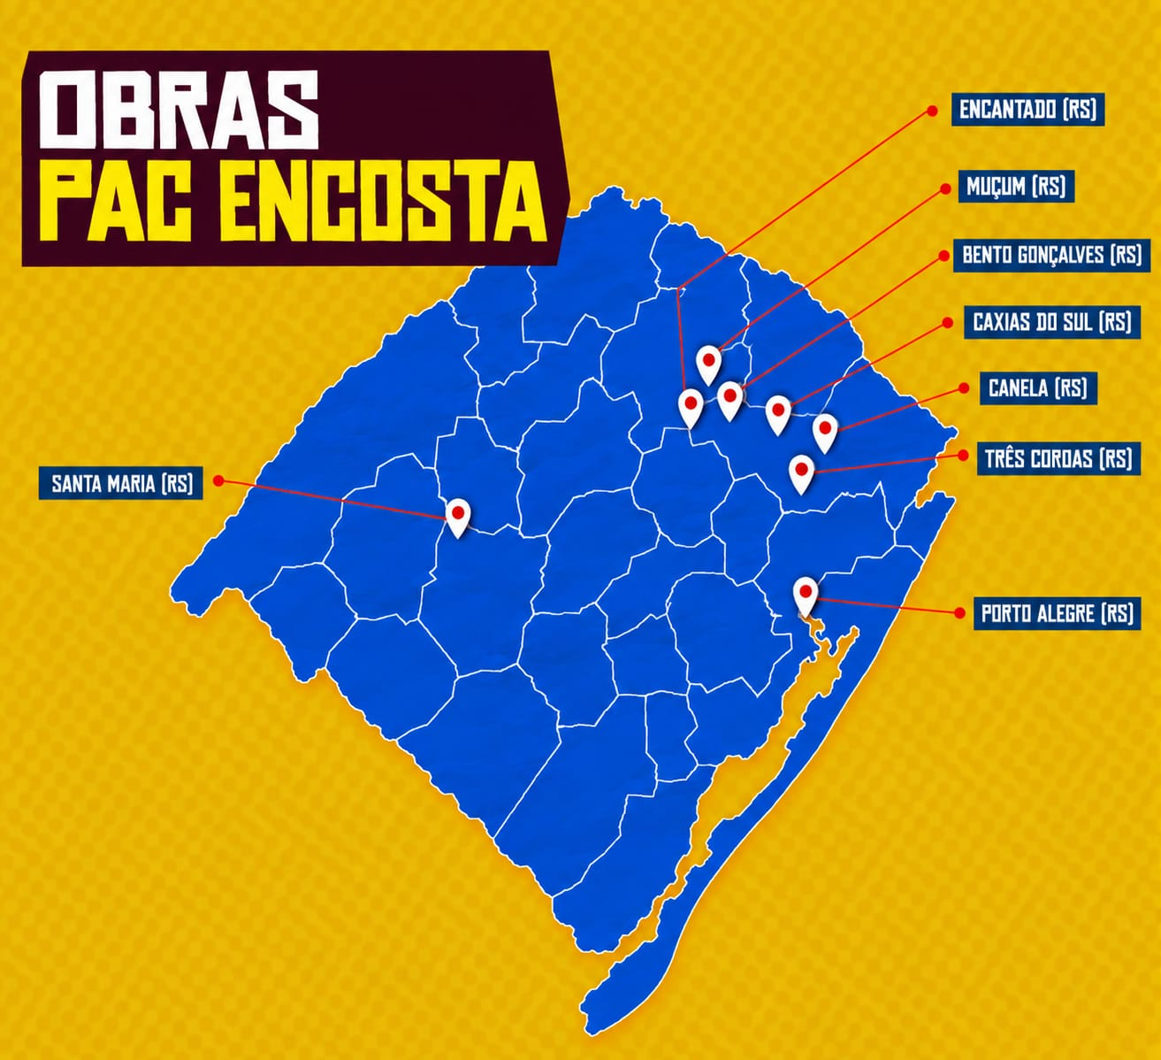
Contratos ativos no RS
Programa | Ano de Seleção | Município Beneficiado | Valor de repasse (R$) | Qde de metas
PAC 1ª Seleção | 2024 | Porto Alegre | 117.928.153,40 | 5
PAC 1ª Seleção | 2024 | Santa Maria | 33.692.400,00 | 2
PAC 2ª Seleção | 2025 | Bento Gonçalves | 8.662.500,00 | 2
PAC 2ª Seleção | 2025 | Canela | 1.470.000,00 | 3
PAC 2ª Seleção | 2025 | Caxias do Sul | 1.233.478,35 | 1
PAC 2ª Seleção | 2025 | Encantado | 2.125.066,98 | 1
PAC 2ª Seleção | 2025 | Muçum | 12.191.113,97 | 1
PAC 2ª Seleção | 2025 | Três Coroas | 15.212.273,65 | 1
03 PMRR
Serviço Geológico do Brasil
08 Operações
R$ 192,5 milhões em investimentos

